Slide 1
První panovníci v českých zemích
Prezentace
Ivana Zelenková
Dějepis 7. třída
EU - 5- Přehled panovníků v Čechách
EU-5-2- První panovníci v českých zemích

Slide 2
Kníže BOŘIVOJ (r.855-894)
- Čechy nebyly v 9. stol. sjednoceny, existence několika knížectví- nejvíce se prosadili Přemyslovci.
- Bořivoj, první historicky doložený panovník, žena Ludmila, synové Spytihněv a Vratislav.
- Byl pokřtěn na dvoře Svatopluka-uznal tím svrchovanost Svatoplukovu - pověřen vládou nad českými knížaty.
- Původní sídlo Bořivoje-Levý Hradec, úmrtí r.894.

Slide 3
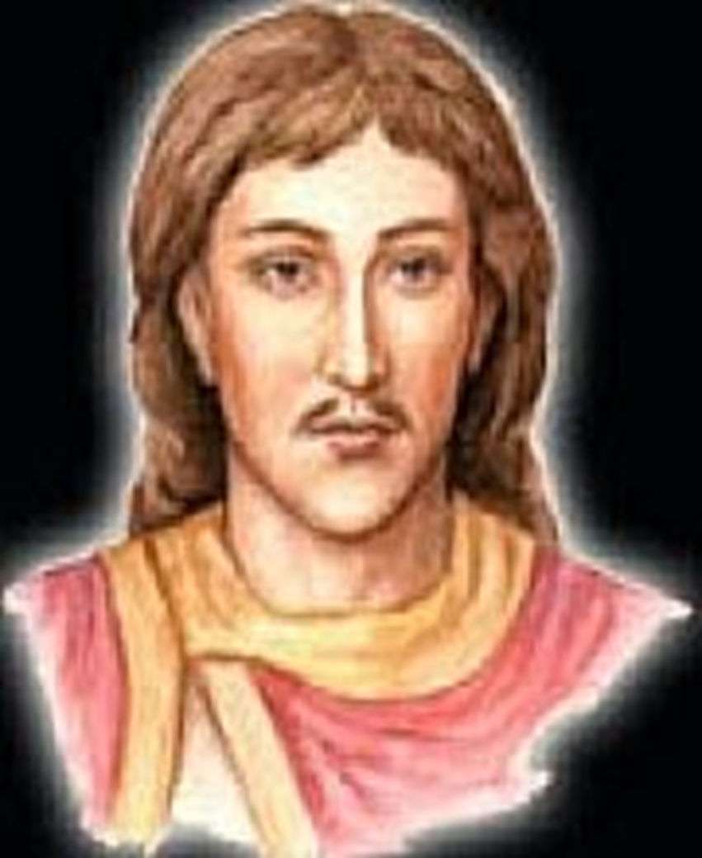
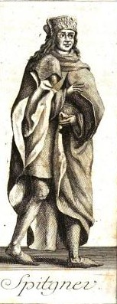
Obr.č.1 –kníže Bořivoj
Obr.č.2-kníže Spytihněv

Slide 4
Kníže SPYTIHNĚV I. (894-915)
- Z Levého Hradce přesídlili na Pražský hrad- sídlo Přemyslovců.
- Zakladatel skupiny hradišť – např.Tetín,Mělník,
- Spytihněv I. podporuje za své vlády rozvoj křesťanství
- Spytihněv umírá v roce 915,vlády se ujímá bratr Spytihněva Vratislav.

Slide 5
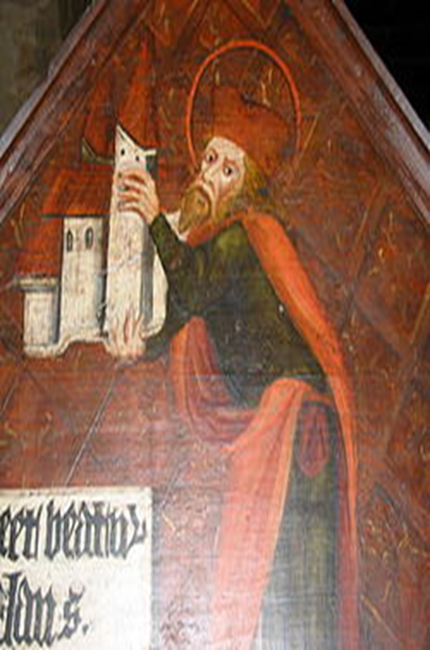
Kníže VRATISLAV (vládl 915-921)
- r.906 sňatek, manželka Drahomíra, synové-Václav, Boleslav
- boje s Maďary-územní rozšíření
- r.916 založil baziliku Sv. Jiří na Pražském hradě
- Po smrti Vratislava-nezletilý Václav vychováván u babičky Ludmily
- r.921- Drahomíra nechala zavraždit Ludmilu.
Obr.č.5-kníže Vratislav

Slide 6
VÁCLAV ( vládl 924-935).
- Ujal se vlády po regentství své matky Drahomíry, diplomat, mírná vláda, platil tribut císaři svaté říše římské.
- Za své vlády upevňuje moc Přemyslovců, sjednocuje území českého státu.
- Bratr Boleslav nechal Václava ve Staré Boleslavi r.935 zavraždit při cestě do kostela.
- Po smrti začal být Václav uctíván jako svatý pro svou zbožnost-symbolem české státnosti a patronem České země.

Slide 7
BOLESLAV I. –Ukrutný (vládl od 935-972-úmrtí)
- Nesouhlasil se způsobem vlády svého bratra Václava, ale po jeho smrti nechal přenést jeho tělo do kostela sv. Víta.
- Boleslav I. odmítl odvádět tribut římskému císaři. Důsledkem byla čtrnáctiletá válka. (Po převzetí vlády sám zavedl „daň z míru“).
- Je považován za jednoho z nejúspěšnějších panovníků,rozšířil území přemyslovského státu o Moravu a Krakov
-Byl první český kníže, který dal razit stříbrné denáry.

Slide 8
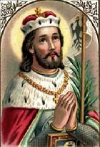
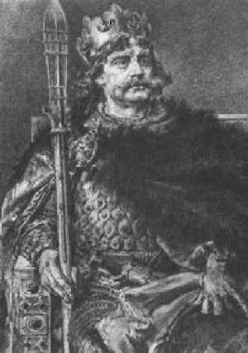
Obr.č.4 – kníže Václav
Obr.č.5 – kníže Boleslav I.

Slide 9
BOLESLAV II.- Pobožný (vládl 972 – 999 - úmrtí)
- Na trůn nastoupil Boleslav II. syn Boleslava I. – panství a majetek rodu Slavníkovců se rozrůstal.
- Slavníkovci- biskup Vojtěch ve sporu s Boleslavem II.(nedodržování křesťanské morálky-Vojtěch opustil Čechy).
- r.995 přepadla Boleslavova družina Libici ( sídlo Slavníkovců) a vyvraždila všechny přítomné členy.
- Přemyslovci se stali jedinými pány sjednocených Čech.

Slide 10
Opakování
1. První historicky doložený Přemyslovský kníže se jmenoval ….
Bořivoj
2. Vratislavova manželka se jmenovala…
Drahomíra
3. Václav byl synem ………..
Vratislava
4. Boleslav zavraždil Václava ve městě..
Stará Boleslav
5. Slavníkovci byli vyvražděni r. ………
r.995

Slide 11
Zdroje :
Obr. Č.1 JIŘINA LOCKEROVÁ. www.rozhlas.cz [online]. [cit. 12.2.2014]. Dostupný na WWW: http://www.rozhlas.cz/toulky/vysila_praha/_zprava/300277
Obr.č.2 -NEZNÁMÝ. wikipedie [online]. [cit. 12.2.2014]. Dostupný na WWW: http://commons.wikimedia.org/wiki/File:Kn%C3%AD%C5%BEe_Spytihn%C4%9Bv.jpg
Obr.č.3- NEZNÁMÝ. wikipedie [online]. [cit. 12.2.2014]. Dostupný na WWW: http://commons.wikimedia.org/wiki/File:Wratys%C5%82aw1.jpg
Obr.č.4 NEZNÁMÝ. www.catilica.cz [online]. [cit. 12.2.2014]. Dostupný na WWW: http://catholica.cz/?id=4696
Obr.č. 5 -NEZNÁMÝ. www.rozhlas.ccz [online]. [cit. 12.2.2014]. Dostupný na WWW: http://www.rozhlas.cz/toulky/vysila_praha/_zprava/0041-schuzka-28-04-1996-boleslav-i-receny-ukrutny--299877

Slide 12
EU 5– Přehled panovníků v Čechách
EU-5-1 První čeští panovníci DĚJEPIS 7
Anotace | Žák se seznámí s přehledem prvních panovníků v českých zemích
Autor | Mgr. Ivana Zelenková
Jazyk | Čeština
Očekávaný výstup | Žák se naučí orientovat v historii a určí první panovníky českých zemí
Speciální vzdělávací potřeby | žádné
Klíčová slova | Přemyslovci, Slavníkovci
Druh učebního materiálu | Prezentace
Druh interaktivity | Aktivita
Cílová skupina | Žák
Stupeň a typ vzdělávání | základní vzdělávání – druhý stupeň
Typická věková skupina | 12 - 13 let
Datum vytvoření | 10.2. 2014
Zdroje | Wikipedie.cz, Učebnice : Dějepis – Středověk, ALBRA 2011

